Slide 1
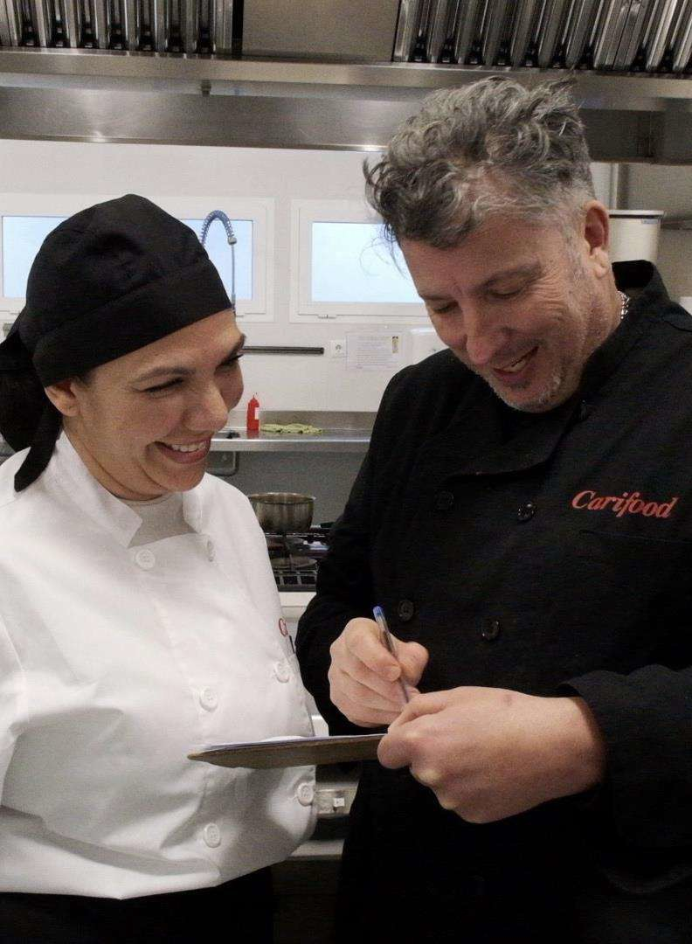
CAMPAÑA POR EL EMPLEO
18 de mayo de 2025

Slide 2
Oración “Un empleo que transforma vidas”
Que nuestra acción como personas voluntarias sea un reflejo de tu amor, y que, a través de cada paso que demos,
demostremos que un empleo digno no solo da sustento, sino que cambia vidas.
Te pedimos que nos des la sabiduría
para promover alianzas que faciliten oportunidades laborales
y que cada persona que se encuentra en situación de vulnerabilidad
pueda experimentar la transformación de su vida a través del acceso a un trabajo digno y justo.
Que, al igual que Jesús nos enseñó, seamos portadores de esperanza, cambiando la realidad de muchas vidas
y trabajando unidos por un futuro donde todos tengamos la oportunidad
Señor,
te damos gracias por el don del trabajo,
por cada oportunidad que nos brindas para vivir con dignidad
y contribuir al bien común.
Hoy, te pedimos de manera especial
por todas las personas que aún enfrentan la inseguridad laboral, la precariedad y la exclusión social.
Que encuentren en Ti la esperanza y la fuerza
para superar las dificultades y hallar un empleo digno
que transforme sus vidas y les devuelva la dignidad.
Te pedimos, Señor,
que nos inspires a todos para trabajar por un mundo más justo, donde el empleo no solo sea una necesidad económica,
sino un medio para el crecimiento personal
y la construcción de una sociedad solidaria e inclusiva.
de vivir con dignidad.
Amén

Slide 3
Contexto Actual
Situación Actual
A pesar de mejoras en ciertas cifras de empleo, muchas personas continúan enfrentando inseguridad laboral y dificultades para cubrir sus necesidades básicas.
Colectivos Vulnerables
La precariedad afecta especialmente a mujeres, jóvenes, personas mayores de 45 años y personas migrantes.
Exclusión Social
Según el informe FOESSA, el 23% de la población española sigue viviendo en situación de exclusión social, siendo el empleo precario una de las causas principales.
No sirve cualquier empleo.
Solo aquel que devuelve dignidad, pertenencia y esperanza.

Slide 4
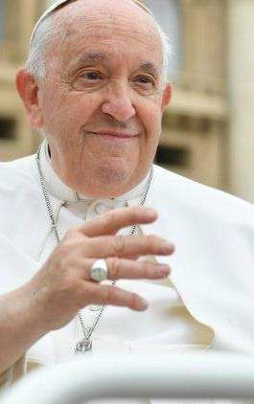
Mensajes a tener en cuenta
Palabras del Papa Francisco
"El trabajo es una dimensión irrenunciable de la vida social" (Fratelli Tutti, 162)
El objetivo debe ser "permitir a las personas tener una vida digna a través del trabajo" (Evangelii Gaudium, 192).
Palabras del cardenal José Cobo, arzobispo de Madrid
"El trabajo no es solo un medio para subsistir, sino un espacio donde la persona desarrolla sus capacidades y contribuye al bien común.”
Nos invita a "desmontar los factores que generan el desempleo" y a "trabajar con todos los agentes sociales y políticos para crear sistemas de trabajo inclusivos".

Slide 5
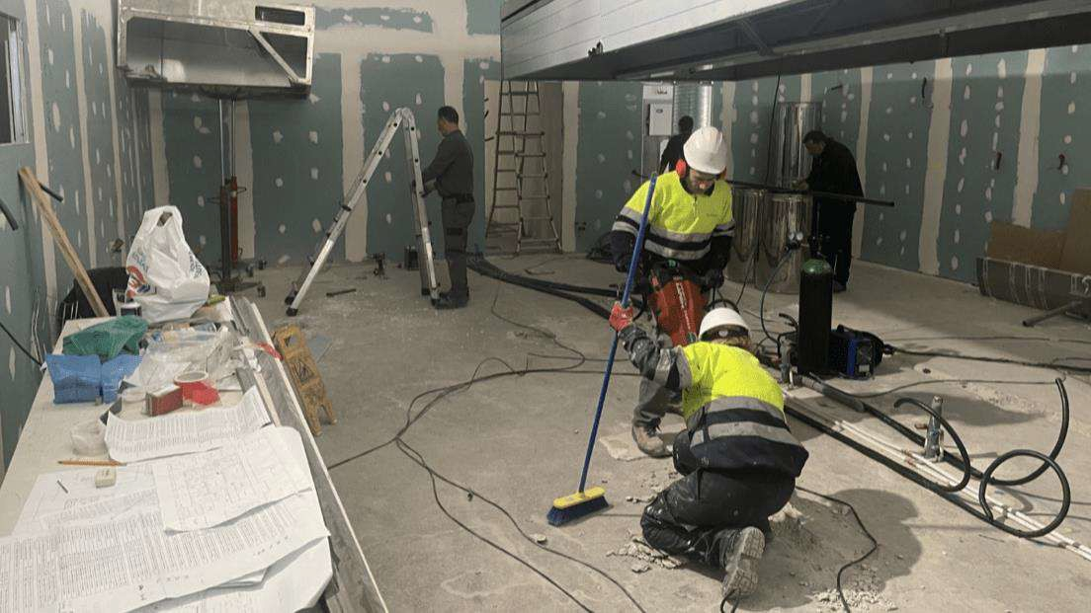
Memoria 2024 Servicio diocesano de Empleo

Slide 6
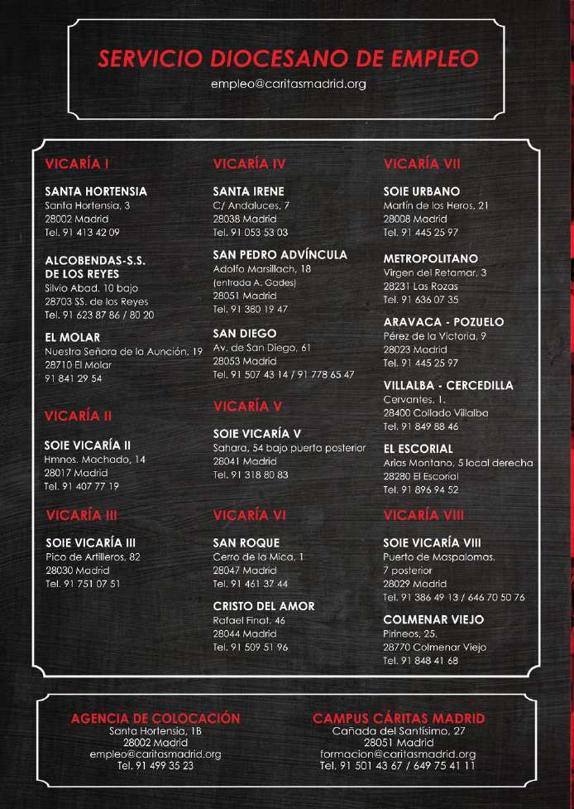
INFORMACIÓN Y ORIENTACIÓN
DATOS MEMORIA 2024
Individual y grupal
24*SOIEs (2024)
Servicio de Orientación e
Información al Empleo
4.791 P. Participantes
13 Aulas de Empleo 5.868 plazas en actividades
grupales
Han superado los objetivos 93,5% de las personas
591 personas Orientación personas en especial exclusión
Obras, SDV, Proyectos
318 personas voluntarias
participantes.
FORMACIÓN PARA EL EMPLEO Campus Cáritas Madrid
6 Certificados de profesionalidad | 1.977 plazas ofrecidas 1.232 alumnos/as distintos | 2.220h lectivas
112 Cursos Básicos, de iniciación y de especialización. |  | 5.276h lectivas
 | 9,5 Satisfacción Alumnado
ACCESO AL EMPLEO
ECONOMÍA SOCIAL
4 EMPRESAS DE INSERCIÓN
ASISCAR, CARIFOOD, LABORAFIT, TEXTIL EMPLEO
92 PUESTOS DE INSERCIÓN (+40% 2022)
156 personas contratadas de inserción.
(media 41 años)
64% de incorporación laboral en empresa ordinaria
AGENCIA DE COLOCACIÓN
1.728 personas atendidas
77 ofertas empleo doméstico | 25% contrataciones
228 ofertas empresa ordinaria | 79% contrataciones
82 ofertas empresa inserción | 100% contrataciones
281 candidaturas consiguen empleo sin intermediación

Slide 7
Perfil Personas Atendidas - Servicio Diocesano de Empleo
Género y Edad
64% mujeres
52% entre 30-50 años
30% menor de 30 años
18% mayores de 50 años
Procedencia y Formación
89% origen extranjero
11% nacionalidad española
75% con estudios secundarios y superiores

Slide 8
Un compromiso en cifras
Recursos que se movilizan:
Personas que transforman…. 370 personas voluntarias
Recursos que transforman:
DONACIONES….. 616.977€
SUBVENCIONES… 1.678.180€
ACTIVIDAD GENERADA POR LAS EMPRESAS DE INSERCIÓN… 8.373.363€
Recursos económicos invertidos en las personas:
1.288.505€ en ORIENTACIÓN, FORMACIÓN, SENSIBILIZACIÓN Y GESTIÓN
10.668.521€ en ACTIVIDAD DE LAS EMPRESAS DE INSERCIÓN
Estos datos reflejan nuestro compromiso con la transformación social a través del empleo digno. Cada euro invertido y cada hora de voluntariado contribuyen a devolver la dignidad, el sentido de pertenencia y la esperanza a personas en situación de vulnerabilidad.

Slide 10
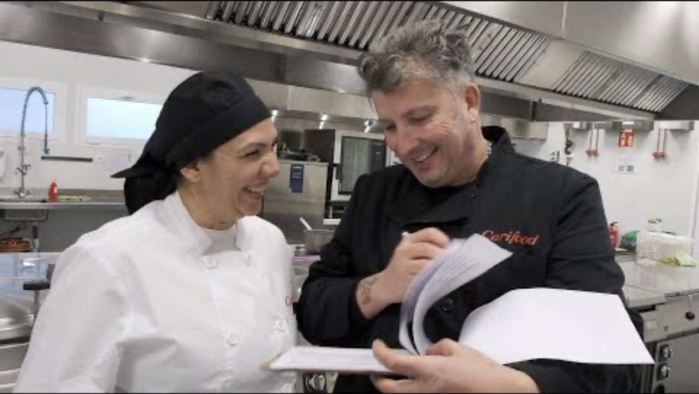
Video
https://youtu.be/0HiY8vnWa7o

